Slide 1
Экология — наука о доме
Подготовила: Мохова Наталья Андреевна

Slide 2
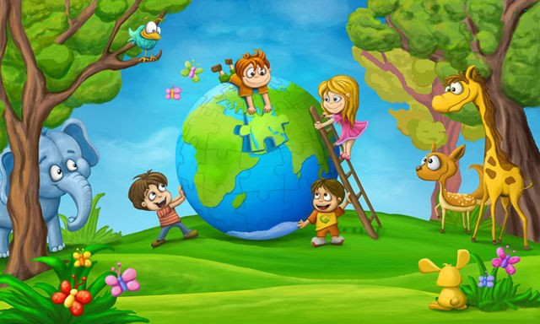
Экология – это наука,
изучающая условия существования живых организмов, взаимоотношения между живыми организмами и средой их обитания

Slide 3
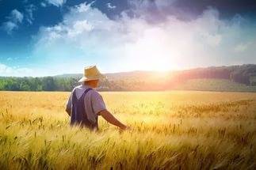
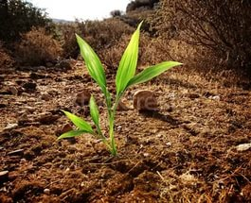
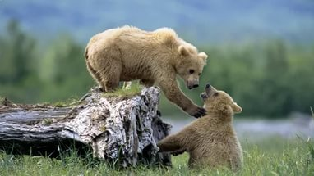
Все существа на Земле живут не сами по себе, а во взаимодействии друг с другом и со средой, которая их окружает. Эти-то взаимодействия и изучает экология.

Slide 4
К экологии относятся:
Экология
Здоровье
Среда обитания человека
Среда обитания живых организмов
Загрязнения
Природа
Чистота воздуха, природы

Slide 5
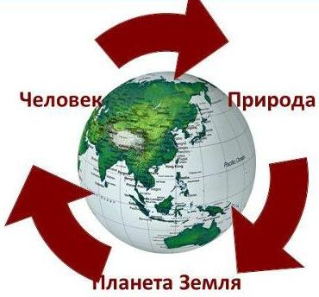
Основные экологические законы
Все связано со всем
Все должно куда-то
деваться

Slide 6
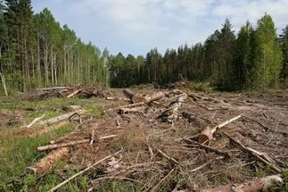
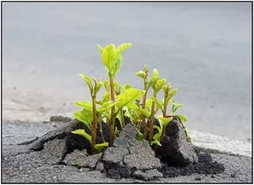
Ничто не дается даром
Природа знает лучше

Slide 7
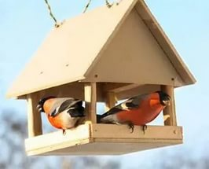
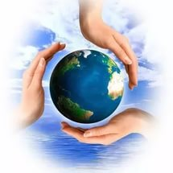
Для того чтобы сохранить природу нужно:
Делать кормушки для птиц
Сортировать мусор

Slide 8
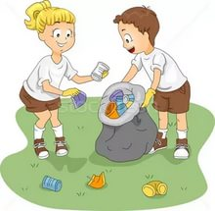
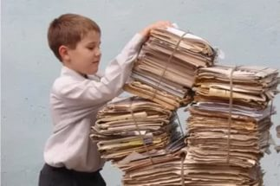
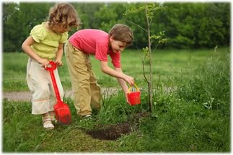
Собирать мусор
Сажать деревья
Собирать и сдавать макулатуру

Slide 9
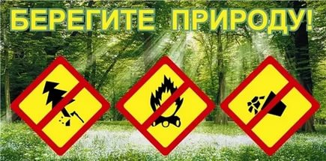
Природа наш дом и все в нем взаимосвязано. Чтобы не нарушать природное равновесие нужно беречь и охранять природу

